Slide 1
Apresenta

Slide 2
Índice
Quem somos?
O contexto
Motivação
O que existe atualmente?
Nossa solução: O Pluviara
Cenário com Pluviara
Divisão da equipe
Tecnologias
Status Report 1.2

Slide 3
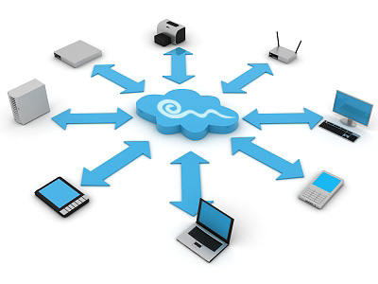
Missão: Gerar informações relevantes à sociedade, utilizando soluções tecnológicas inovadoras.
Notes:
Melhorar missão e visão e valores
Candidatas:
Missão:
"Gerar informações novas e relevantes à sociedade, utilizando
soluções tecnológicas inovadoras"
Visão:
"Ser líder em monitoramento de ... "

Slide 4
Visão: Ser líder em monitoramento e comunicação !
Notes:
Melhorar missão e visão e valores
Candidatas:
Missão:
"Gerar informações novas e relevantes à sociedade, utilizando
soluções tecnológicas inovadoras"
Visão:
"Ser líder em monitoramento de ... "

Slide 5
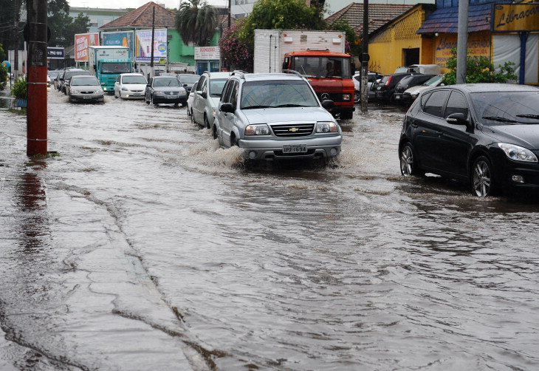
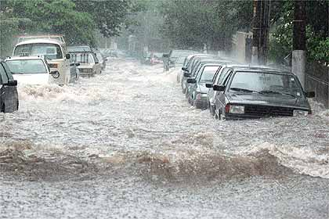
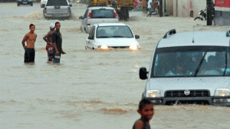
O contexto: alagamentos
Segundo Pesquisa Nacional de Saneamento Básico, 40,8% dos municípios sofreu algum tipo de alagamento.
45,15% obstrução de bueiros;
43,1% ocupação intensa e desordenada;
31,7% obras inadequadas;
30,7% lixo urbano;
18,6% interferência do sistema de drenagem
Notes:
Mostrar alagamentos ao redor do Brasil e os transtornos que os mesmos provocam.Adicionar dados estatísticos
Problemas recorrentes em outras cidades brasileiras (não apenas de infra-estrutura)
São Paulo: solo está altamente impermeabilizado, impossibilitando a absorção da água pelo solo. Sem falar na grande quantidade de lixo produzida.
Rio de Janeiro : constituição geográfica propícia a alagamento, pois a cidade se encontra espremida entre os morros e o mar, e as matas que antigamente retinha as águas nos morros foram drasticamente reduzidas, o que provoca a enxurrada de águas na época de chuvas. Sem falar também na construção de imóveis nas beiras de rios.

Slide 6
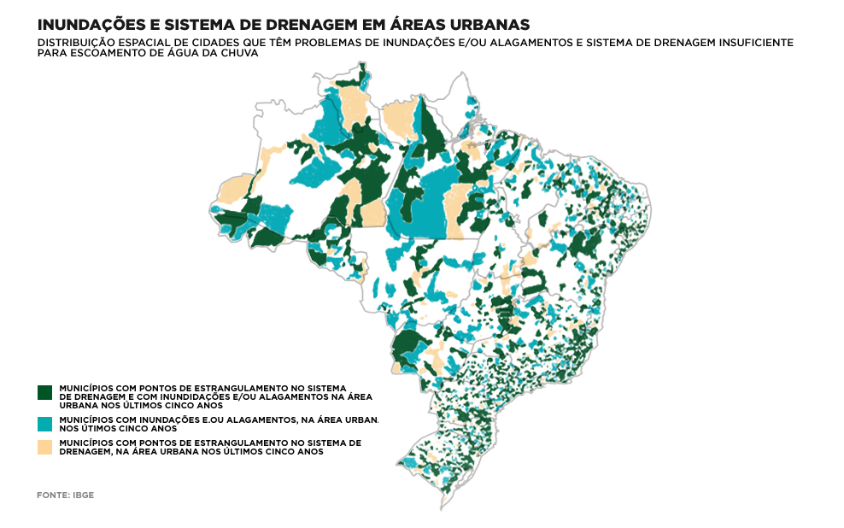
Uma realidade nacional
“Alagamento sempre acontecerá. Se chover mais do que o solo agüenta, é claro que ele vai transbordar.”
"É prática comum a pavimentação de vias sem planejamento da drenagem...“
Entre 2000 e 2008, o número de municípios que informaram possuir ruas pavimentadas saltou de 78,3% para 94,4% do total.
Notes:
Dados do IBGE sobre cidades com problemas recorrentes de alagamento devido a fatores naturais(cidades construídas nas margens de rios) ou gerenciais (pavimentação, sistema de drenagem)

Slide 7
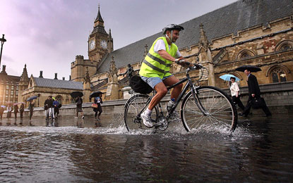
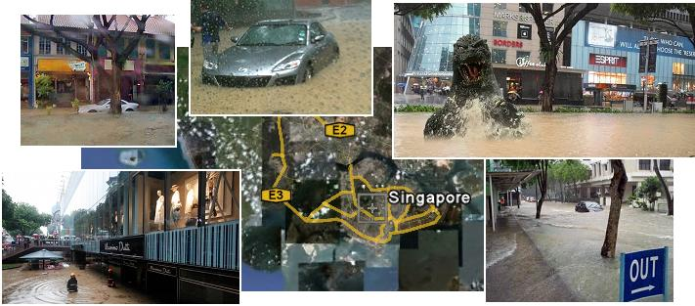
Uma realidade mundial
Inglaterra
Austrália
Cingapura
Notes:
Problema existente em outras cidades ao redor do mundo. O contexto passa de nacional para global

Slide 8
Contexto
O que o transeunte faz para evitar alagamentos?
Como as autoridades monitoram a situação das vias? Quais ações são tomadas?
Notes:
Dito isso, vamos mostrar como os transeuntes fazem para lidar com este problema, ou seja, como fazem para evitar alagamentos ao se deslocar pela cidade. E também como as autoridades adquirem a informação de onde está alagado e o que fazem com esta informação.

Slide 9
Cenário: para o transeunte
Redes sociais
Portais de notícias
Rádio e TV
Apenas vias principais
Poucos detalhes
Nem sempre atualizada
Informação espalhada
Notes:
Para o transeunte normal resta, em dias de chuva intensa , consultar os meios de comunicação para verificar a situação das vias, em especial, a internet.
Contudo, em um pesquisa recente feita, muitos usuários estão insatisfeitos com os atuais meios de informação pois:
1- A informação está muito espalhada e difícil de achar , muitas vezes é redundante ou contraditória;
2- Muitas vezes é desatualizada
3- Vaga, pouco precisa, depende da interpretação de cada colaborador
4- Muitas vezes não se encontra a informação deseja;
Em se tratando de meios como TV e rádio, o problema é ainda maior pois estes meios divulgam o que lhe acham mais interessante.

Slide 10
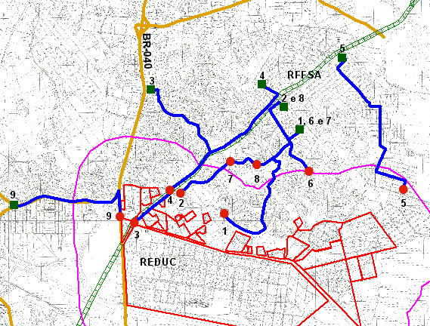
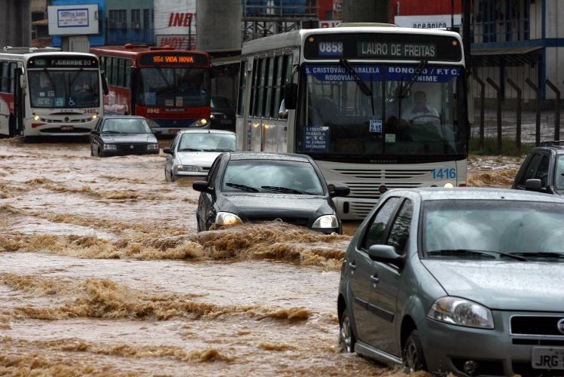
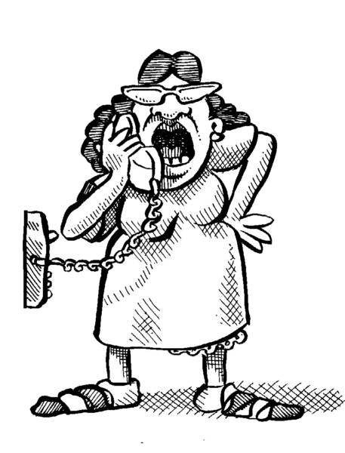
Cenário: para as autoridades
Rondas
Pouca precisão
Pouca confiabilidade
Acessibilidade prejudicada
Pouca abrangência
Alocação de funcionários
Ligações
Notes:
Para as autoridades a falta de informação também prejudica o trabalho dos mesmos:
1- Não há um monitoramento dos pontos alagados, em tempo real, para que os caminhões de sucção ou outros órgãos sejam acionados rapidamente, minimizando o trânsito e os danos nas vias;
2- é necessários que os engenheiros da emlurb façam plantões até nos fins de semana, caso a previsão do tempo os informe, para fazer vistorias pela cidade, visitando inicialmente os pontos críticos e, posteriormente, os pontos indicados pelas ligações da população.

Slide 11
Seria ideal...
Se houvesse um site com informações:
Atualizadas;
Relevantes;
Precisas quanto a localização;
Concentradas;
Pudessem ser personalizadas de acordo com as necessidades do usuário;
De fácil e rápida análise;
Com informações adicionais de tráfego;

Slide 12
Seria ideal...
Se houvesse um sistema de monitoramento das ruas:
Em tempo real;
Mapeando os pontos alagados;
Informação da altura de água na via;
Um histórico de várias medições;
Informações adicionais de índice pluviométricos;
Interface prática;
Possibilite comunicação com os cidadãos;

Slide 13
O que existe atualmente?
Alaga –SP
CGE
PUB – Cingapura
EFAS: european flood alert system

Slide 14
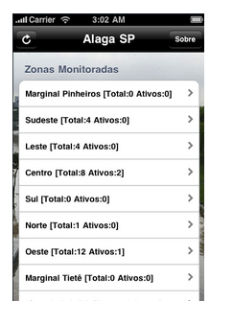
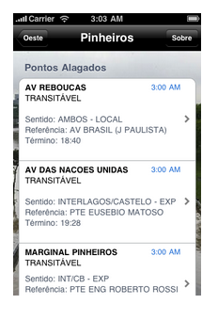
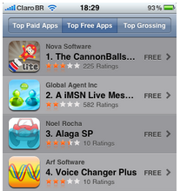
Alaga-SP
Lista dos locais monitorados;
Informa condições da via;
Atualizado a cada 15 min;
Terceiro app mais baixado na AppStore do Brasil em fevereiro de 2010
Notes:
1- Possui uma listagem de vias “monitoradas”, onde o usuários pode selecionar as ruas de interesse.
2- Informa o nível de alagamento através de adjetivos como transitável e intransitável;
3- Informa a hora do término do alagamento;
4- atualiza os dados a cada 15 minutos;
5- É gratuito;

Slide 15
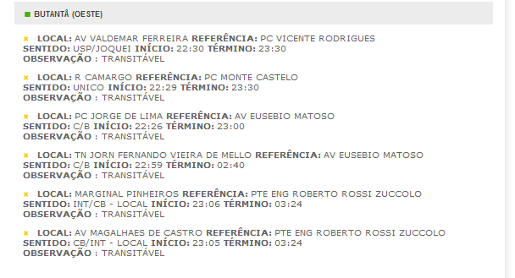
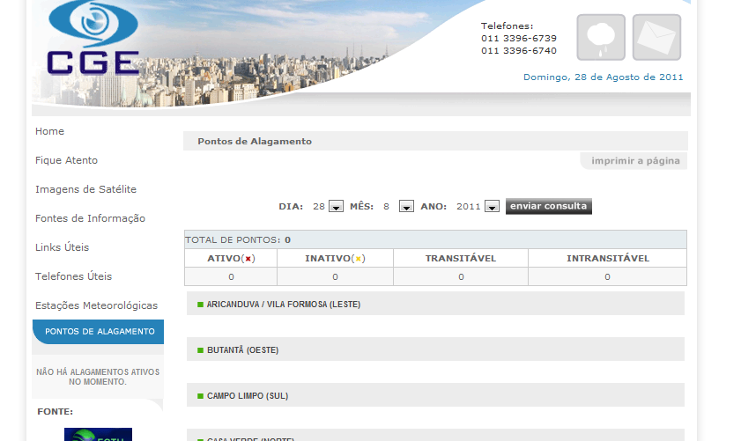
CGE – Centro de gerenciamento de emergências
Disponibiliza informação gerais de clima;
Pontos de alagamentos mapeados por ruas;
Histórico detalhado de até 1 ano;
Abrangência em toda cidade;
Notes:
1- site público;
2- O CGE disponibiliza informações de diversas fontes, desde de dados de estações meteorológicas, imagens de satélites e ligações de observadores locais. O site de certa serve como prevenção de chuvas e enchentes;
3- Uma abrangência maior para toda a cidade de São Paulo;
4- disponibiliza de um histórico de até um ano, como dados das vias, horário de início e término do alagamento;
Contudo, não tem uma interface fácil, não há gráfico sobre pontos alagados e não cruza os dados de alagamento com outros dados das vias como tráfego.

Slide 16
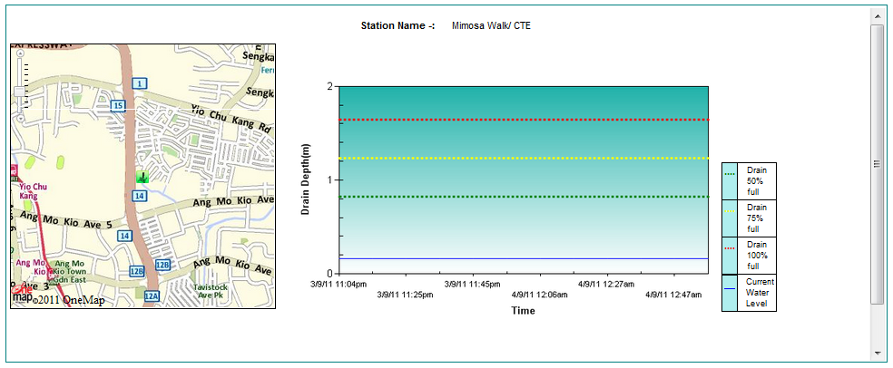
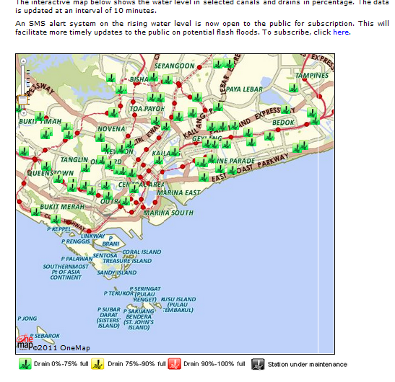
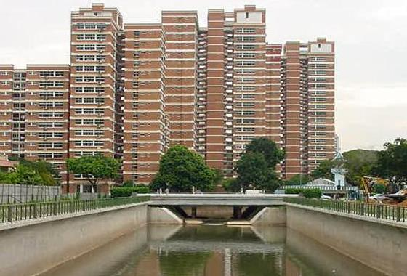
PUB -Cingapura
Sistema de monitoramento de canais;
Site com mapeamento dos canais;
Pequena evolução ao longo do dia;
Alertas via SMS
Notes:
Há políticas pública de construção de canais ao longo da cidade, baseadas no índice pluviométrico dos últimos anos, o tipo de superfície existente na área e sua inclinação, bem como a quantidade de água que está prevista fluir por tais canais
1- O sistema, além de contar com o site, que dispõe do mapeamento dos pontos com informações sobre cada sensor, também dispõe do serviço de alertas via sms, que permite o usuário cadastrar os pontos de onde deseja receber informações;
2- Informa precisamente o local o nível do canal, seja por metros ou por níveis declarados;
3- envia alertas a nas mudanças de estado de 75% (médio risco de alagamento) e de 90%(risco alto de alagamento);
4- dispõe de um mini histórico do dia que permite ao usuário verificar a evolução do alagamento;

Slide 17
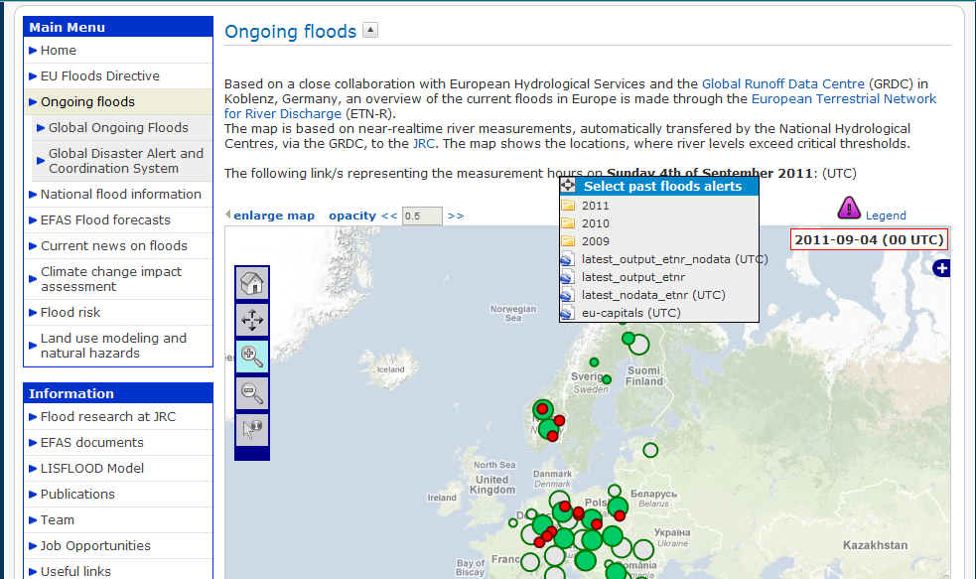
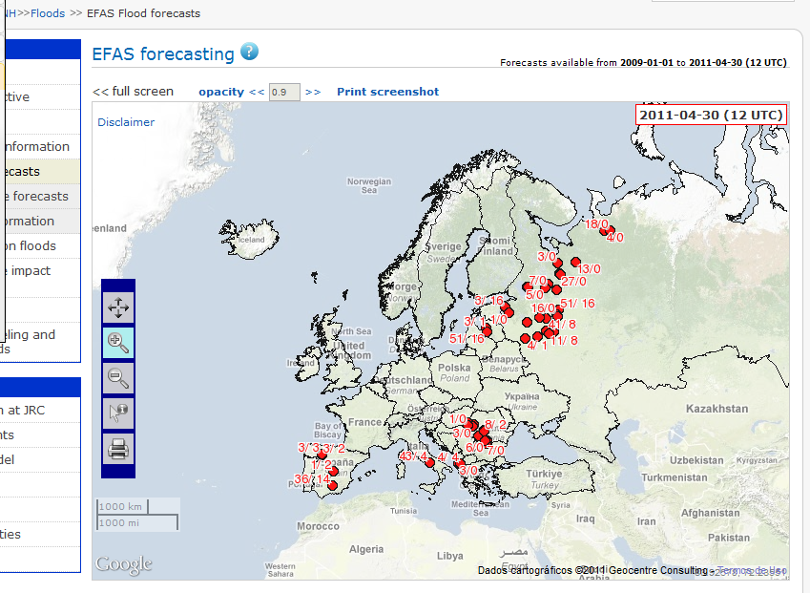
EFAS: European Flood Alert System
Consórcio de diversos países europeus para monitoramento de diversos aspectos climáticos e fluviais.
Sistema robusto e altamente tecnológico.
Notes:
1- Ideal para previsões de tempo, níveis de marés e rios. Faz previsão com até 10 dias de antecedência;
2- sistema altamanete robusto e caro, que integra informações de dados regionais e nacionais de vários países europeus, bem como imagens de satélite.
3- Os dados coletados em tempo real são enviado apenas aos órgãos públicos associados de cada país. Só após um mês é que os dados ficam disponíveis para o público.
4- a informação que chega ao público, contudo, não é tratada, portanto o site tem um teor altamente técnico, o que inviabiliza que um usuário comum possa visualizar o site.

Slide 18
A solução
Sistema de monitoramento das ruas alagadas em tempo real;
Difusão das informações em interfaces web e celular;
Notes:
1- Propõe informação mais clara e objetiva do nível de água da rua através de interfaces com mapas e gráficos comparativos
2- disponibiliza outras informações como o trânsito e previsão do tempo
3- As informações estão em um único local de forma fácil de acessar
4- permite personalização de outros serviços

Slide 19
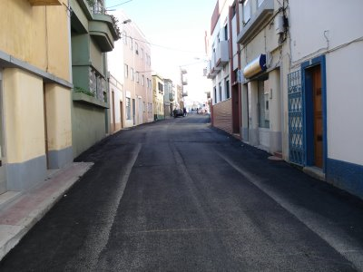
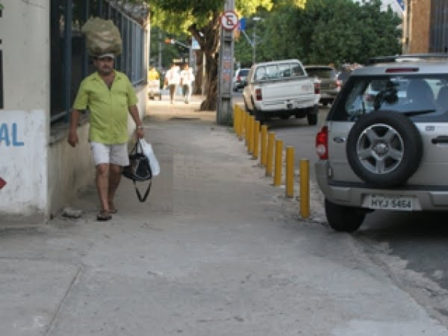
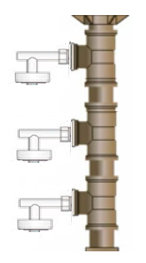
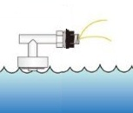
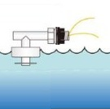
Comunicação por GSM
Nosso sensor
Detecta o nível de água

Slide 20
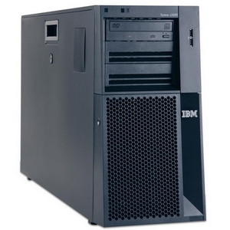
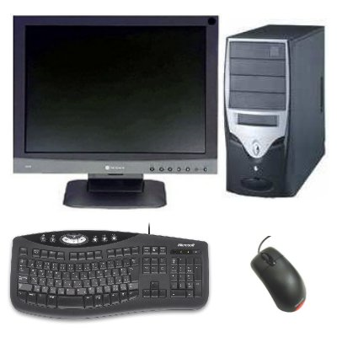
App Mobile
SGBD
USUÁRIO FINAL
Servidor
Website Cliente Final
Website Usuário Final
CLIENTE

Slide 21
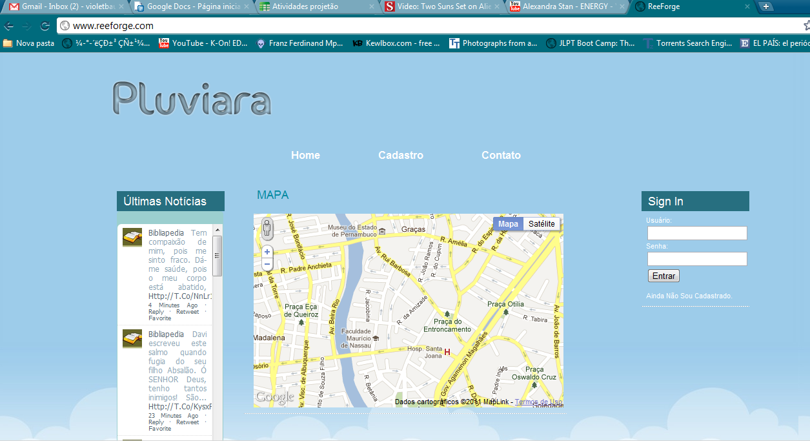
Notes:
Primeira visualização da animação: o site
1- Cliente acessa o site;
2 - Na própria home-page ele poderá visualizar o mapa os pontos alagados;
3- Ele escolherá um dos pontos e assim encontrará informações mais detalhadas sobre tal ponto;
4- Na opção de cadastro, ele irá para uma página com o cadastro onde poderá informar dados, escolher as vias em que deseja receber informações através de uma listagem ou desenhar sua rota no mapa, e escolher o tipo de alerta que deseja receber, inclusive baixar o aplicativo;
5- Já cadastrado, o cliente pode ir direto a página de entrada, onde visualizará apenas as informações de interesse;

Slide 22
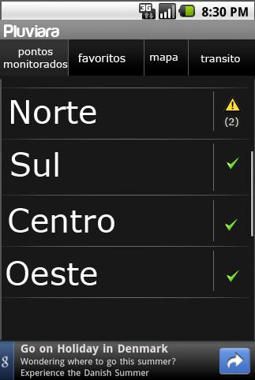
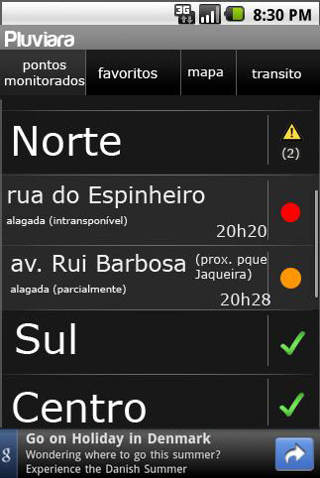
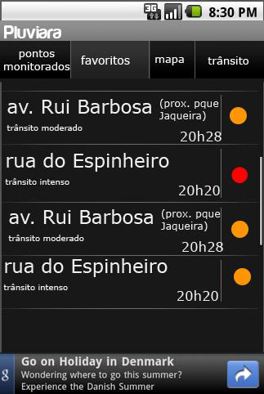
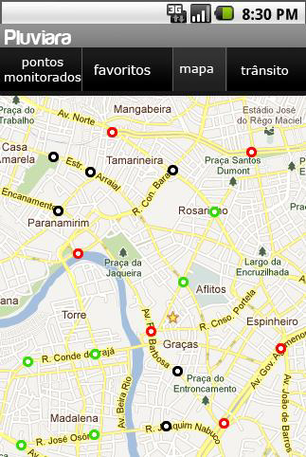
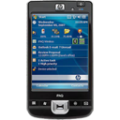
Notes:
Primeira visualização da animação: o aplicativo
1- Cliente baixa o aplicativo através do site;
2 – a primeira interface que ele escolherá a zona da cidade onde se encaixa sua rota;
3- Após esta etapa ele poderá escolher da listagem os pontos de maior interesse e verificar a situação em que se encontra;
4- Também tem a opção de visualização pelo mapa, com uma escala de cores indicando o nível de algamento;
5- ao clicar em um ponto específico, ele terá informações mais detalhadas sobre tal ponto;

Slide 23
Cenário com Pluviara: para o transeunte
Atualização
Precisão local
Confiabilidade
Personalização
Relevante
Fácil e prática
Concentrada
Informação

Slide 24
Pluviara para os usuários

Slide 25
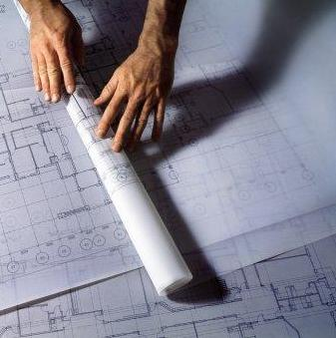
Cenário com Pluviara: autoridades
Informação
Tempo real;
Confiável;
Precisa quanto ao local e nível de água;
Armazenada em um histórico;
Maior comunicação com a população;

Slide 26
Pluviara para o cliente
Notes:
Informação: a Emlurb tem interesse principalmente por nível de água na via e índice pluviompétrico. Dados como trânsito é irrelevante, e clima eles já possuem contatos com as estações meteorológicas.
Histórico: robusto de mais de um ano, com datas, horários, gráficos comparativos, etc.
Interface: com dados relevantes a Emlurb e com canal de comunicação com a população;
Precisão: informa o local e altura de água disponível naquele local, ambas informações importantíssimas para Emlurb;

Slide 27
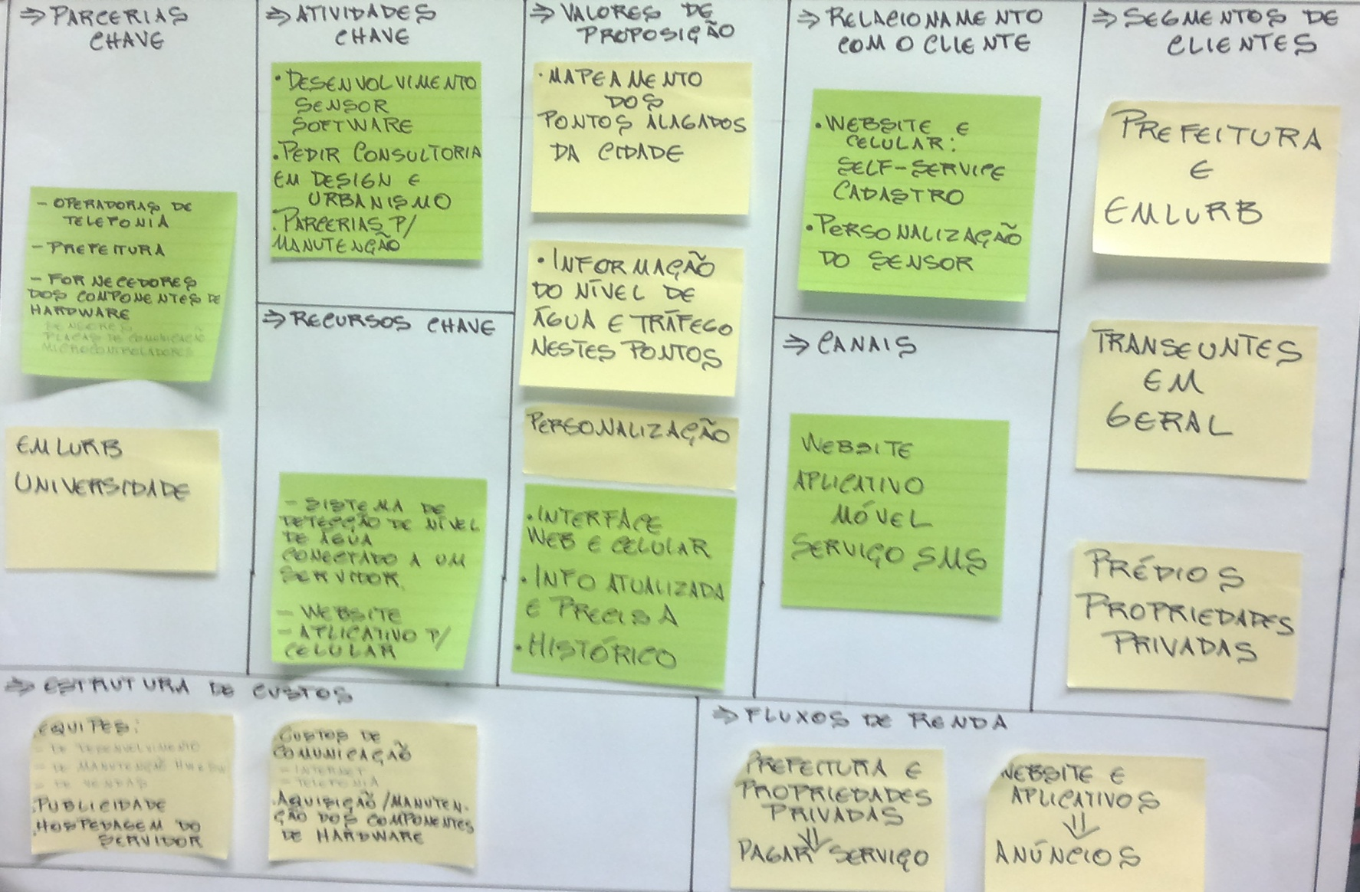
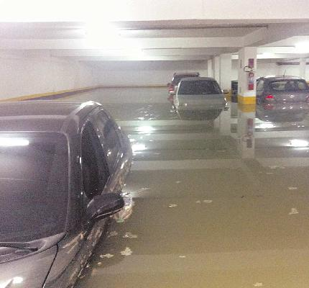
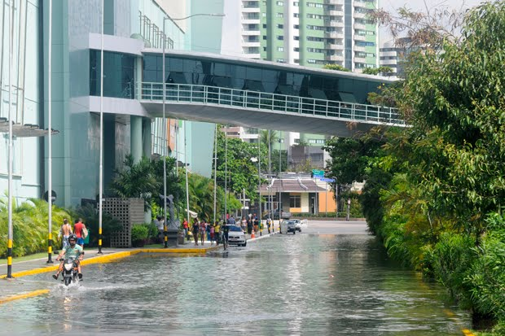
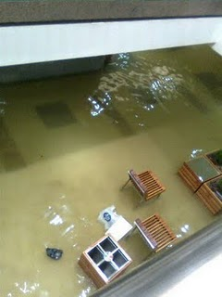
Nosso modelo de negócio
Canvas
Notes:
Como eu imaginei agora nosso modelo de negócio: Temos uma lado público e um lado privado
Público: corresponderia a vender o sistema para a prefeitura e o banco de dados com as informações de alagamento, indice pluviometrico, etc para demais órgãos públicos que desejam tais dados além da Emlurb. O motorista comum não pagaria nada, as informações estariam disponíveis no site de graça, bem como o aplicativo no smartphone também seria gratuito.
Particular: neste caso entra os apartamentos com garagens subterrâneas ou, em um caso mais genérico, qualquer estabelecimento com algum compartimento subterrâneo. Neste caso, os síndicos, condominos ou proprietários iriam instalar o sensor personalizado em frente ao seu estabelecimento e iriam definir um valor mínimo onde eles já querem ser avisados sobre o nível de água na rua. Eles também teriam a possibilidade de escolher a forma de alarme, ou sonoro ou acionando alguma bomba, ou ambos. Ai neste caso prestaríamos uma serviço personalizado para cada estabelecimento. É neste caso que eu acho interessante o sms para avisar sempre que a garagem estivesse enchendo.

Slide 28
Dividir para conquistar: como está organizada nossa equipe
Gerencia Geral: Pamela Thays
Gerencia de Tecnologia: Rodolfo César
Gerencia de Usabilidade: Walber Nunes
Equipe de Hardware: Rodolfo
Sensor team: Pamela
Leandro
Diego
Core Team: Eduardo
Tiago
Equipe de Software: Walber
Server Team: Bruno
Filipe
Communication Team:
Márcio
Rodolfo
Charamba
Service Team app: Leonardo
Walber
Raphael
Service Team: site
Aline
Augusto
José

Slide 29
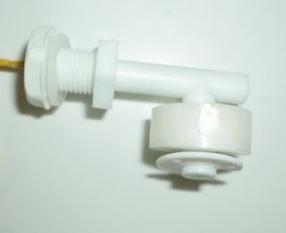
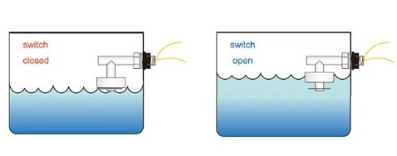
Tecnologias: o sensoriamento
Notes:
Sensor de nível de água: bóia magnética que atua como chave aberta. Ao atingir um certo nível de água, a bóia fecha o circuito, e envia o sinal.
Dimensões da bóia:
Estrutura: coluna de leitura discreta com níveis de saída multiplexada. As bóias estarão conectadas via canos e juntas PVC e cada uma corresponderá a um certo nível predeterminado. O controle da identificação de qual bóia está ativa será feita pelo microcontrolador.

Slide 30
Tecnologias: demais sensores
Laser e radar:
Problema de obstrução;
Câmera e marcadores:
Problemas de iluminação e obstrução;
Maior processamento
Fios condutores:
Sensível a condutividade da água;
Corrosão;
Notes:
Laser e radar:
Um dos maiores é problemas é a obstrução. Tanto laser quanto radar utiliza o tempo de a luz/onda de som leva para atingir um obstáculo e voltar . Se um obstáculo se colocar entre o receptor e o emissor haverá medições errôneas;
Para garantir a precisão deseja e mitigar a quantidade de falsos negativos, precisaríamos construir uma arquitetura mais elaborada para isolamento dos raios, como um tubo. No caso de radar , este método não adiantaria uma vez que as ondas se espalham bastante.
Câmera com marcadores:
O problema das câmeras é que diversos fatores influencia numa medição precisa, como iluminação, ângulo da câmera e uma possível obstrução dos marcadores, o que inviabilizaria qualquer medição. Além disso, seria necessário uma câmera de boa a ótima resolução, dependendo da posição da mesma em relação aos marcadores. Sem marcadores, seria necessário um treinamento por redes neurais, e muitas vezes nem isso resolve todos os problemas e garante mediação confiável do programa. Considerando tudo isto ainda temos o grande processamento necessário para o bom funcionamento do mesmo. Um fator positivo da câmera e a diminuição do vandalismo.
Fios condutores:
- Apesar de ser o tipo de sensor mais barato, ele possui uma grande sensibilidade a condução da água onde ele se encontra, ale´m de sofrem constante corrosão devido ao contato constante com a água e ao próprio desgaste dos fios ao longo do funcionamento devido a passagem de corrente.

Slide 31
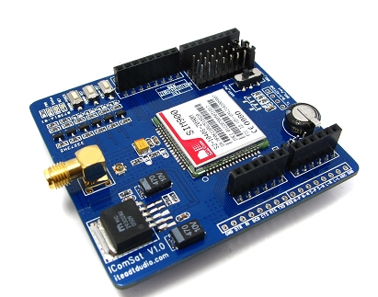
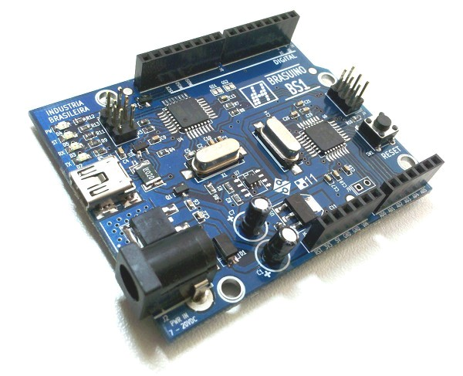
Tecnologias: controle e comunicação
Shield GSM 900sim
Arduíno
Envio de sinais
Recebimento de informações
Controle
Notes:
Processamento embarcado: placa de prototipação Arduino ( no nosso caso mais especificamente é o brasuino BS1)
Comunicação (envio de dados) : através do shield GSM/GPRS para arduino 900sim
Recebimento de dados : celular recebe os dados e o comandos ao servidor são repassados pelo computador.
Como produto: a comunicação poderá se estender para wi-fi em caso de cidades digitalizadas. A opção do uso em primeira estancia de GSM/GPRS foi com o intuito de aproveitar a já estrutura de comunicação existente na cidade.

Slide 32
Tecnologias de Software: tratando as informações
Notes:
Processamento remoto : servidor web dedicado => APACHE PHP HTML CSS JavaScript Google Maps API
Banco de dados: Open Source (PostgreSQL)
Interface: Via SMS=> API que se comunica com o celular (libGammu) ou API de terceiro que cobra pelas mensagens enviadas
Aplicativo Android (JAVA)
Site integrado ao Google Maps

Slide 33
Agenda
Primeiro Release
Segundo Release
Feira de projetos
Sensor completo;
Comunicação com o servidor;
Interfaces;
Servidor Completo;
Serviços funcionando;
Refinamento e ajustes do sistema;
Apresentação
Comunicação com as interfaces;

Slide 34
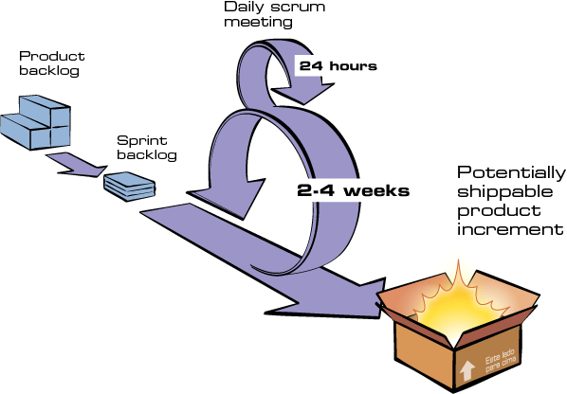
Metodologia
Sprints de uma semana;
Sprint Review Meeting todos os sábado, das 9h as 14h, com toda a equipe;
Reuniões menores durante a semana entre os integrantes de cada módulo;

Slide 35
Status Report 1.1
Concluídas
Em andamento
Não iniciadas
Motivos: demora na entrega das boias
Plano de mitigação: Testar com outros tipos de sensores e fazer uma maquete para estimativa de tamanho e material
Atraso: 1 semana
Equipe | Atividade | Pré-requisitos
Sensor Team | 1. Aquisição das bóias | -
 | 2. Montagem do sensor | Atividade 1
 | 3. Definir melhor graduação do sensor | Atividade 2
 | 4. Interface sensor Arduíno | Atividade 2
 | 5. Montagem do sensor por fios | -
 | 6. Testes com o sensor de fios | Atividade 5
 | 7. Modelagem do sensor de boias | -
 | 8. Construção da maquete do sensor | Atividade 7
Notes:
Sensor team = 3 dias : montar os fios fazer as conexões e os testes básicos;

Slide 36
Status Report 1.1
Equipe | Atividade | Pré-requisitos
Core Team | 9. Dominar IDE do arduíno com bibliotecas | -
 | 10. Projetar máquina de estados(conceitual) | -
 | 11. Implementar função de leitura de sensor | Atividades 10 e 9
 | 12. Implementar função de tratamento de entrada | Atividade 9 e 10
Communication Team | 13. Dominar controle de energia GSM sistema embarcado | -
 | 14. Definir protótipo das funções externas | -
 | 15. Descrição das informações a serem enviadas pelos sensores( junto ao core team) | Atividade 15
 | 16. Implementar tratamento de chamadas durante conexão e funções definidas do modulo de comunicação | -
Motivo: integrantes da equipe ocupados durantes este sprint devido a provas e projetos
Plano de mitigação: dedicação nas próximas semanas
Atraso: 3 dias
Notes:
Detalhes de tempo de atraso de atividades.

Slide 37
Status Report 1.1
Equipe | Atividade | Requisitos
Server Team | 16. Instalação do Postgred na MV | -
 | 17. Comunicação com a biblioteca C | Atividade 16
 | 18. Criar minimundo | -
 | 19. Criar modelos ER e lógico | Atividade 18
 | 20. Aprender programação serial | -
 | 21.Implementar comunicação externa | Atividade 16
 | 22. Modelar arquitetura do servidor | -
 | 23. Receber informações
 | 24. Comunicação com as aplicações
 | 25. Integração com o site
Motivos: necessita que o suporte disponibilize portas externas
Plano de mitigação: Uso de servidores externos para testes
Atraso: 2 dias
Notes:
Detalhes de tempo de atraso de atividades.

Slide 38
Status Report 1.1
Equipe | Atividade | Requisitos
Service team-App e Gerencia de usabilidade | 26. Montagem na simulação do aplicativo | -
 | 27. Formulação do questionário | -
 | 28. Validação com o usuário | Atividade 27
 | 29. Resumo das respostas e sugestões dos usuários | Atividade 28
 | 30. Definição das classes Java a serem usadas pelo aplicativo | Atividade 29
 | 31. Implementação das mudanças sugeridas durante validação | Atividade 29
Service team-Site e gerencia de usabilidade | 32. Definições da interface da emlurb e do usuário | -
 | 33. Dominar manipulação de dados com o googlemaps e google web toolkit | -
 | 34. Implementação do segunda protótipo | Atividade 33
 | 35. Validação com usuário e cliente | Atividade 34
Motivo: integrantes da equipe ocupados durantes este sprint e dificuldade na manipulação do gwt
Plano de mitigação: dedicação nas próximas semanas
Atraso: 3 dias
Notes:
Por que 3 dias: 1 dia necessário para fazer um primeira versão das interfaces web e mais dois dias para validar com o usuário e com o cliente;

Slide 39
Status Report 1.1
Motivo: professores ocupados
Plano de mitigação: busca de outros contatos como alunos
Atraso: 1 semana
Equipe | Atividade | Requisitos
Gerencia Geral, de Usabilidade e Tecnologia | 36. Entrevista com professores de design de produto e ergonomia | -
 | 37. Entrevista com professores de urbanismo | -
 | 38. Consultoria sobre design do site | -
 | 39. Refinamento do canvas e das curvas de valores | -
Notes:
Por que 3 dias: 1 para marcar reunião com os professores de design, outro para conseguir o contato dos professores de urbanismo e outro para entrevistá-los;
Curva de valores: colocar info de trânsito e info de clima. Mover informações mais para a direita na curva do cliente. Colocar também tempod e atualização.

Slide 40
Dúvidas
Notes:
Observãção de Glauco:
1- Reduzir a quantidade de tempo para contexto, cenários e concorentes

Slide 41
Nosso muito obrigado!

